Slide 1

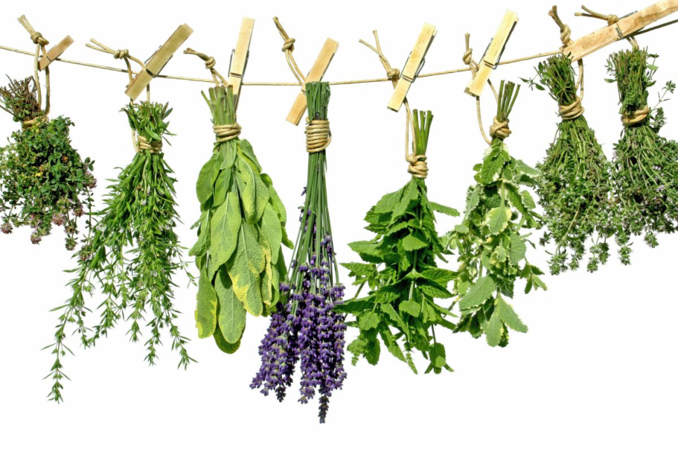
Как лечились наши бабушки

Slide 2
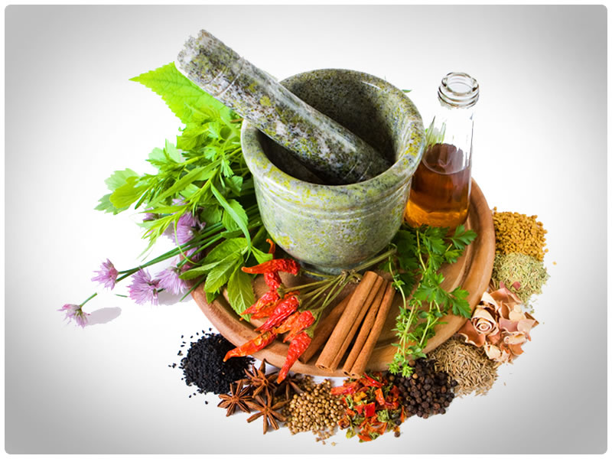
Цель работы
Познакомиться с методами лечения жителей Ярославского края,
повысить интерес к своей малой Родине.

Slide 3
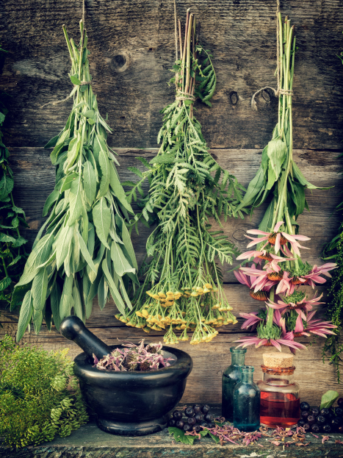
Задачи
Познакомиться с историей исследований растительного мира Ярославской области;
Изучить значение данных растений как лекарственного и пищевого сырья;
Собрать рецепты народной медицины

Slide 4
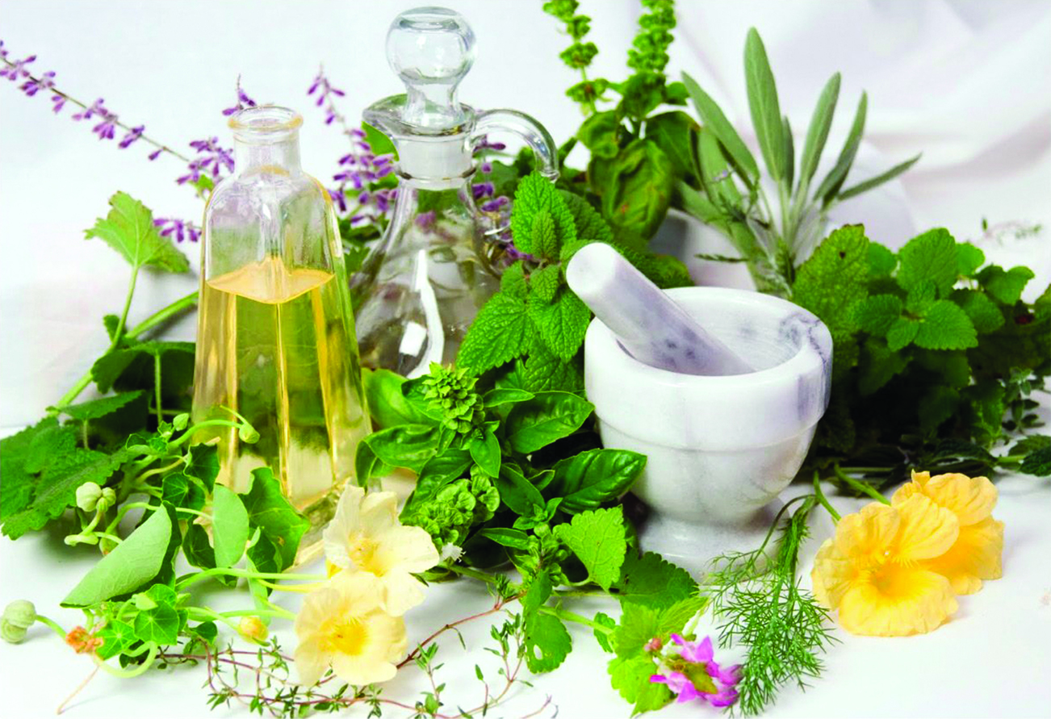
Объекты исследования :растения Ярославской области
Методы исследования : отбор и изучение информации о растениях Ярославской области, составление рецептов лекарств

Slide 5
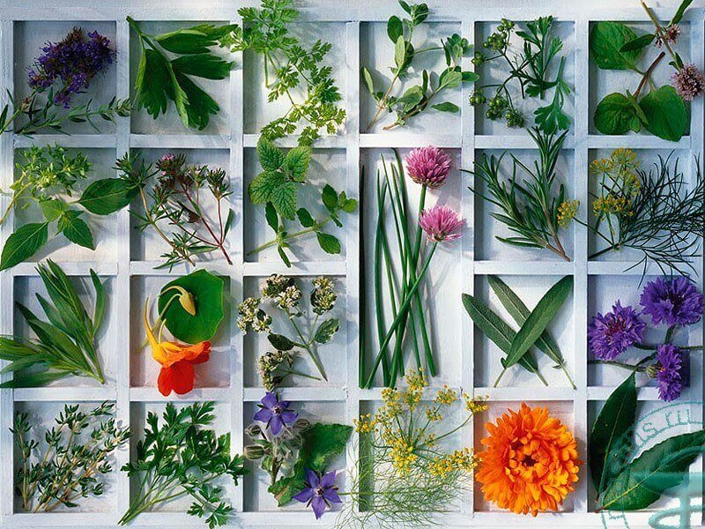
Гипотеза
Обыкновенные растения ближайшего окружения могут помочь здоровью человека.

Slide 6
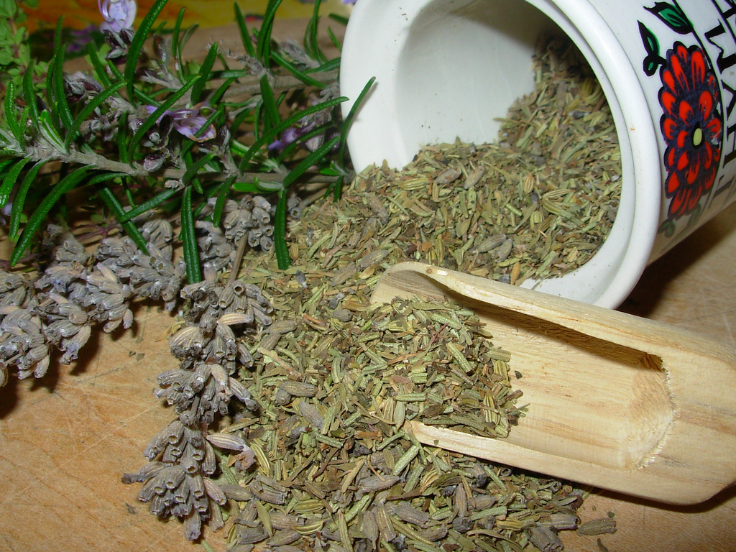
Лекарственные травы
Обширная группа растений, органы или части которых являются сырьём для получения средств, используемых в народной, медицинской или ветеринарной практике с лечебными или профилактическими целями.

Slide 7
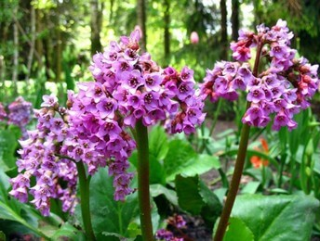
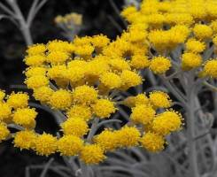
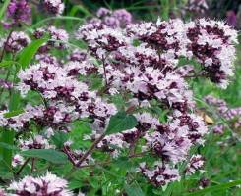
Виды лекарственных трав
Бадан
Бессмертник
Душица

Slide 8
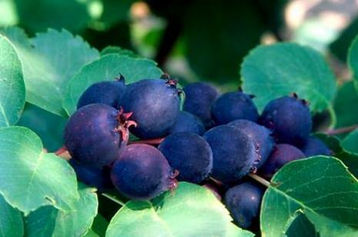
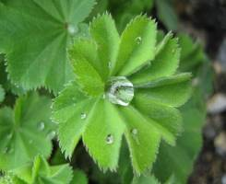
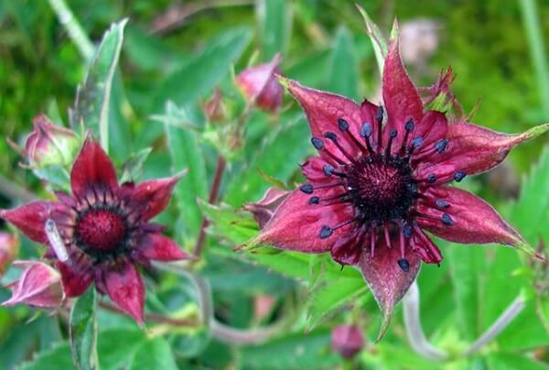
Виды лекарственных трав
Ирга
Манжетка
Сабельник

Slide 9
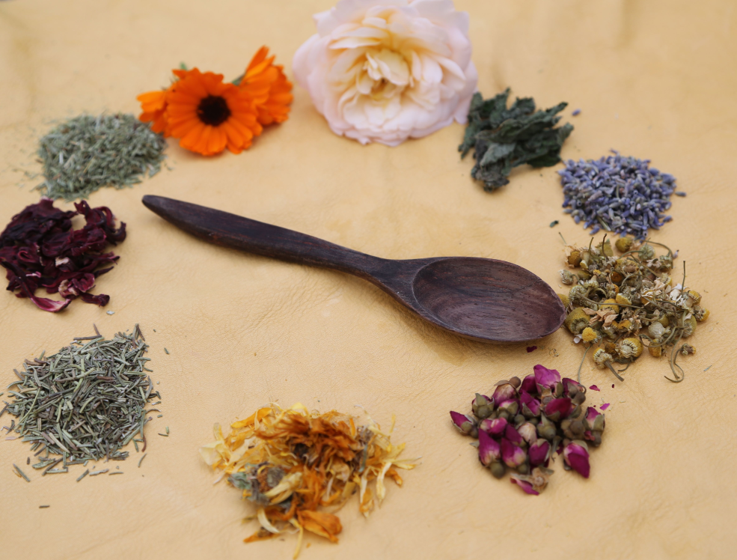
Вопросы анкеты
1. Знаете ли вы о пользе лечебных трав?
2. Лечитесь ли вы с помощью трав?
3. Какие лечебные травы вы знаете?
4. Знаете ли вы рецепты лекарств из лечебных трав?

Slide 10
Ответы на анкету

Slide 11
Ответы на анкету

Slide 12
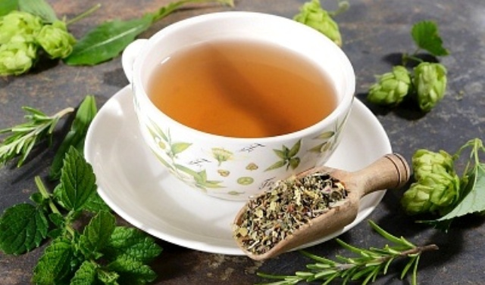
Рецепты от простуды
1 рецепт: «Паренки с изюмом»
Понадобится:
100 грамм изюма; 6 репок; стака1 н воды
2 рецепт: « Волшебное молочко»
Понадобится:
100 грамм меда; 100 грамм воды; 200 грамм морковного сока; 150 грамм молока

Slide 13
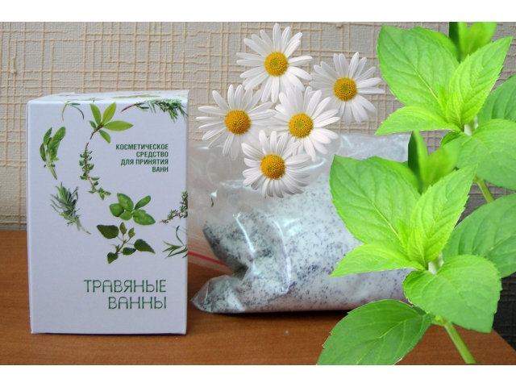
Жаропонижающие средства
Рецепт №1: «Клюковка»
Понадобится:
1 килограмм клюквы; 2 лимона; 1 столовая ложка меда.
Рецепт №2: « Оранжевый салатик»
Понадобится
100 грамм моркови; 50 грамм меда

Slide 14
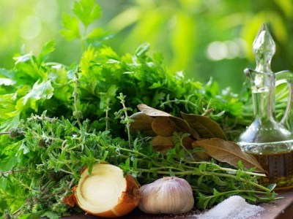
Средство при потери аппетита
Рецепт №1:
Понадобится :
100 грамм натертой редьки
Рецепт №2:
Понадобится:
100 грамм перечной мяты; 100 грамм тмина ; 200 грамм воды

Slide 15
Выводы
Для познания истории Ярославского края, надо ближе познакомиться с ее растительным миром.
Наши предки лечились с помощью целебных трав, произрастающих в Ярославской области.
Способы народной медицины могут помочь поддержать здоровье, но при этом с помощью их нельзя лечить сложные заболевания .
Народная медицина актуальна и в наши дни
Наша гипотеза подтвердилась

Slide 16
Список литературы
Антон Иванов « История целебных трав» 2004 год;
Александр Добрынин « Ярославский край» 2009 год;
Татьяна Суворова « Народная медицина» 2015 год .

Slide 17
Спасибо за внимание!

